Slide 1
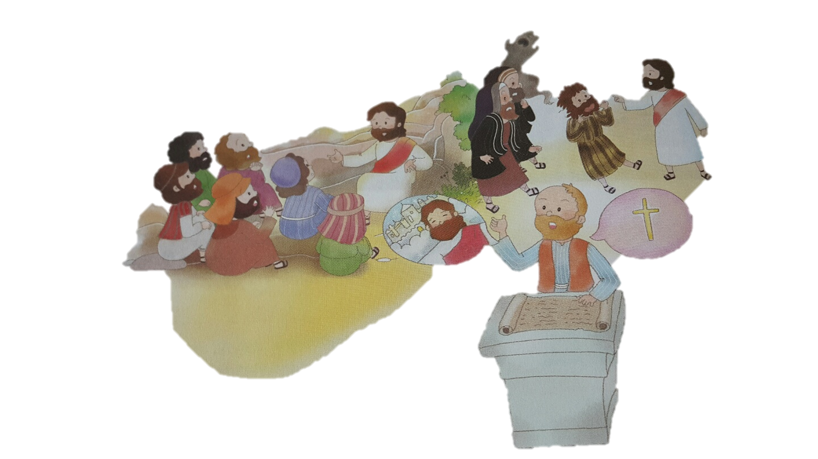
14か ゆいいつせい
しと1しょう 3せつ

Slide 2
べんきょう
1ばん
10%
50%
じゅく
40%

Slide 3
かみのかたち
さんみいったいの
かみさま
かみさまの ちから

Slide 4
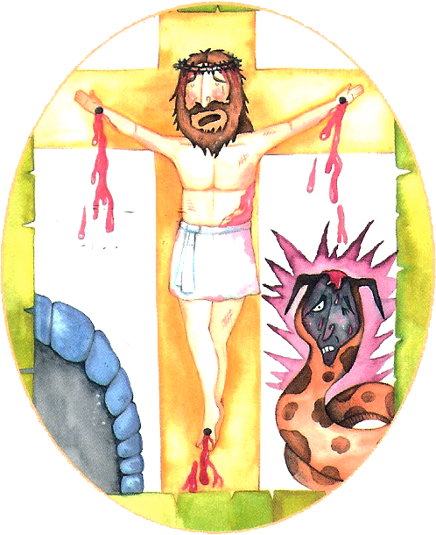
ただ キリスト
かみのくに
せいれいのみたし
こくいん、ね、たいしつに なる
こたえを あじわおう

Slide 5
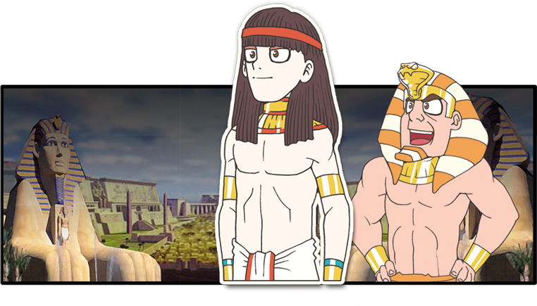
1. ゆいいつせいの こたえ - サミットのはじまり
そうりに なった どれいの ヨセフ

Slide 6
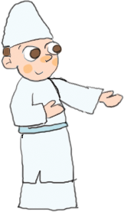
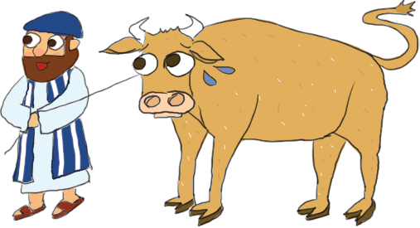
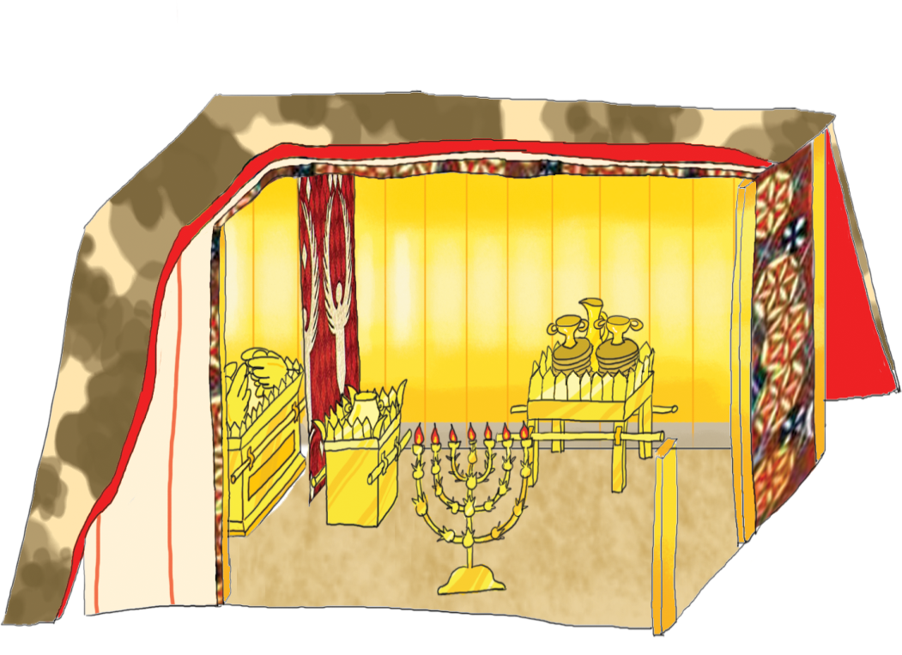
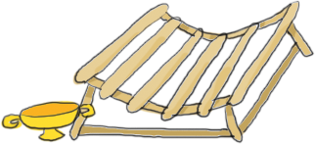
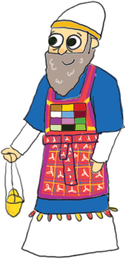
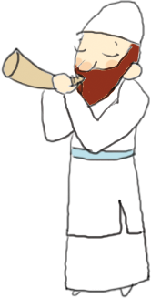
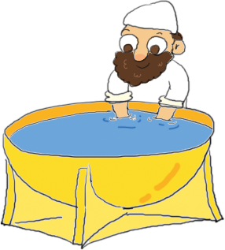
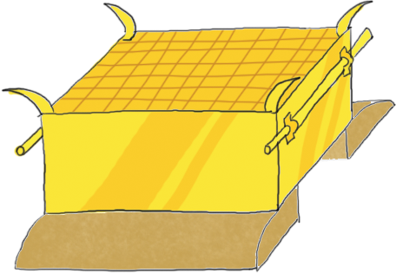
せかいの
しどうしゃと
なった モーセ
Notes:
3. 누려야 할 것이 있어요.
(1) 성막과 등불을 준비해요. 출애굽기 25:31
(2) 성막중심의 처소를 준비해요.
(3) 제사장과 그 축복을 준비해요. 출애굽기 19:22

Slide 7
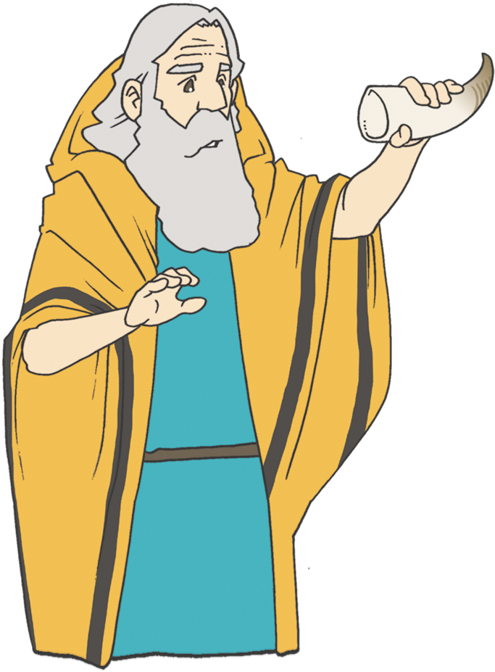
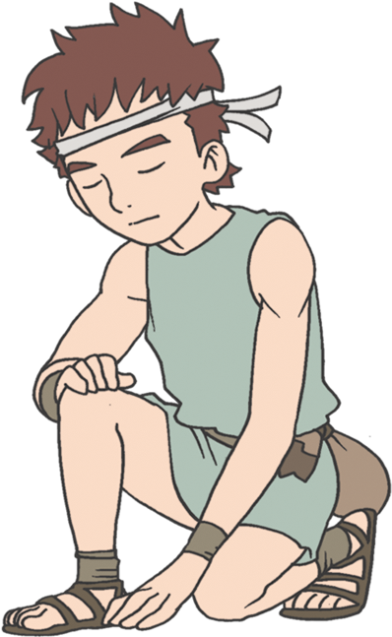
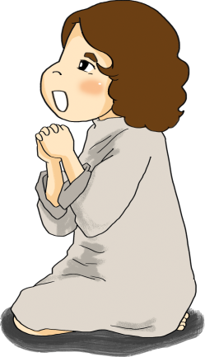
せんそうを ふせいだ
サムエル
Notes:
왕 될것을 미리 알았어요.
“미리 성공”하는 응답을 렘넌트가 받게 됩니다.

Slide 8
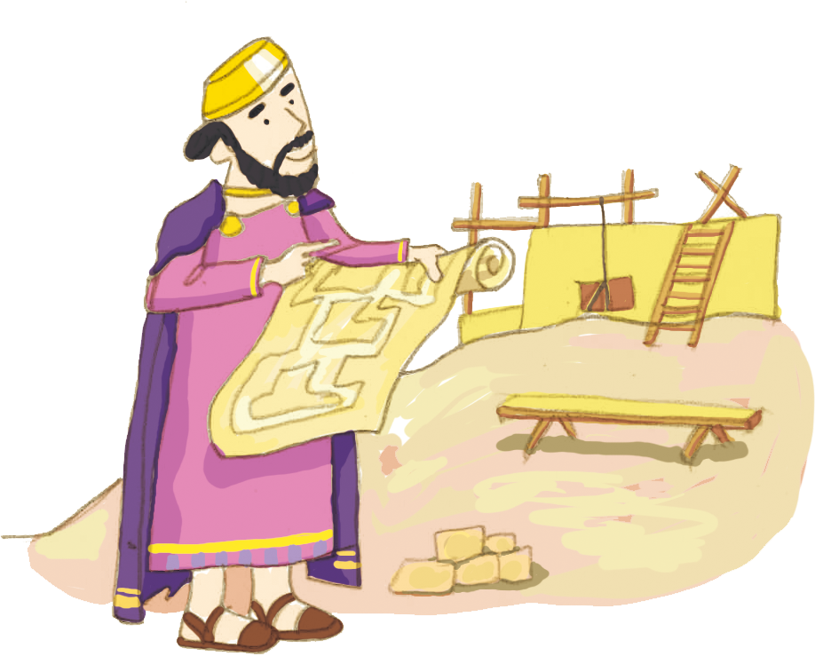
くにを いかした
Holy Mason
ダビデ

Slide 9
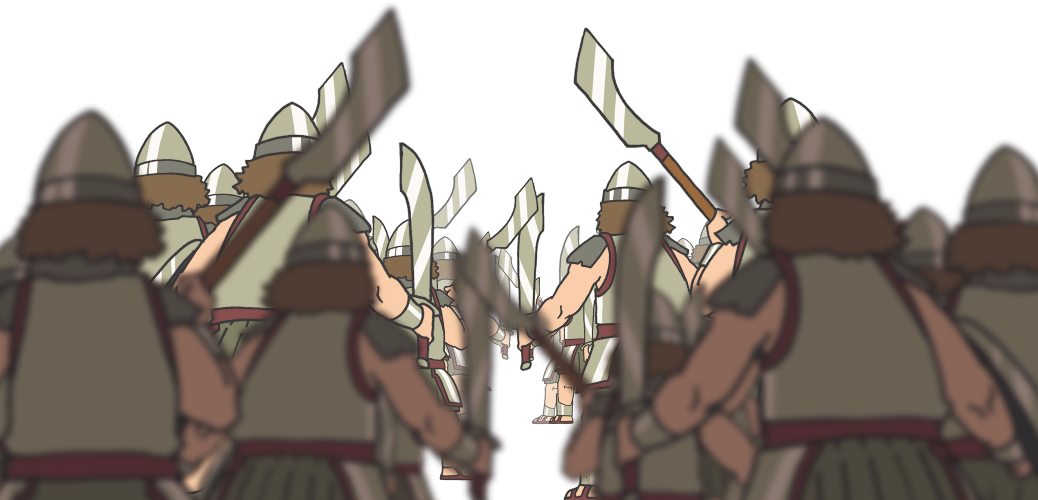
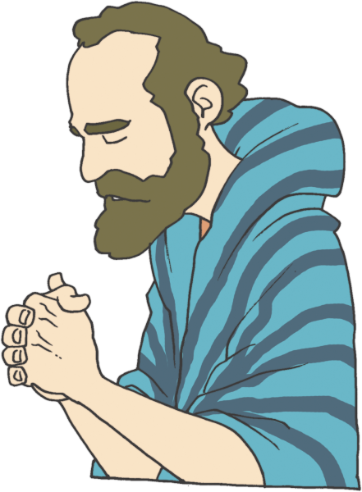
アラムに たたかわずに かった
エリシャ

Slide 10
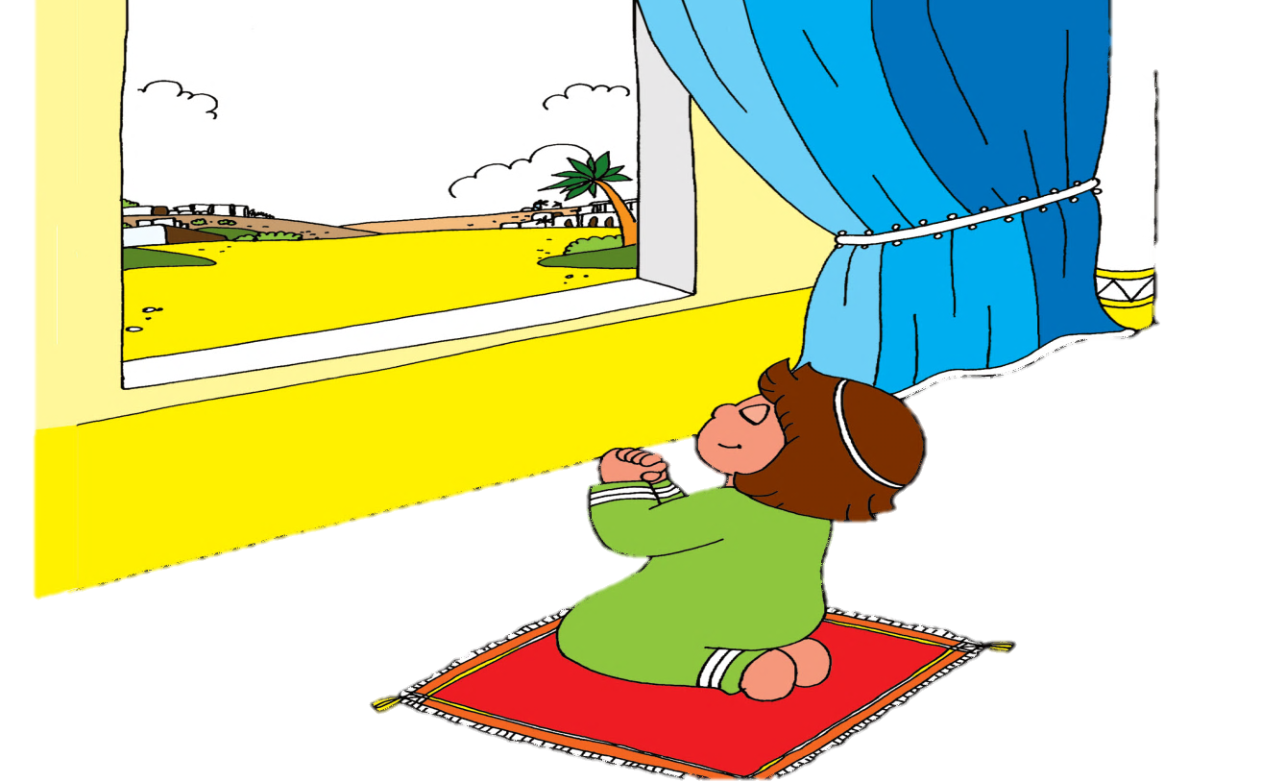
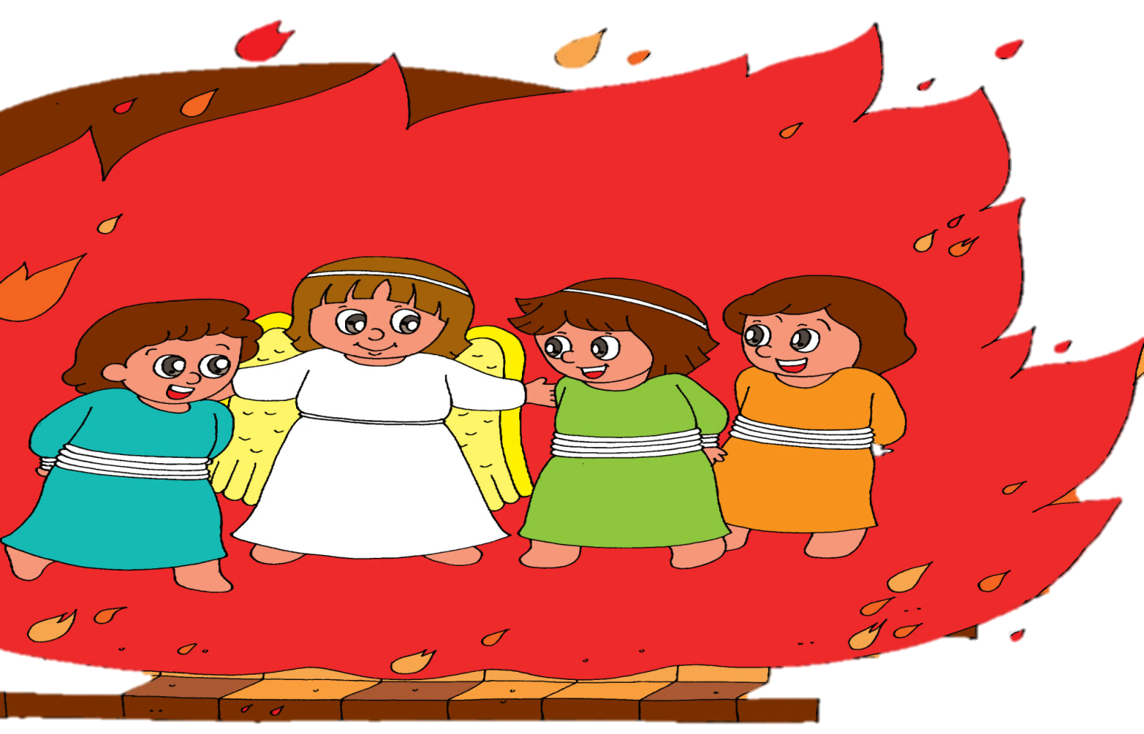
バビロンの おうに こたえを
あたえた ダニエルと
さんにんの せいねん

Slide 11
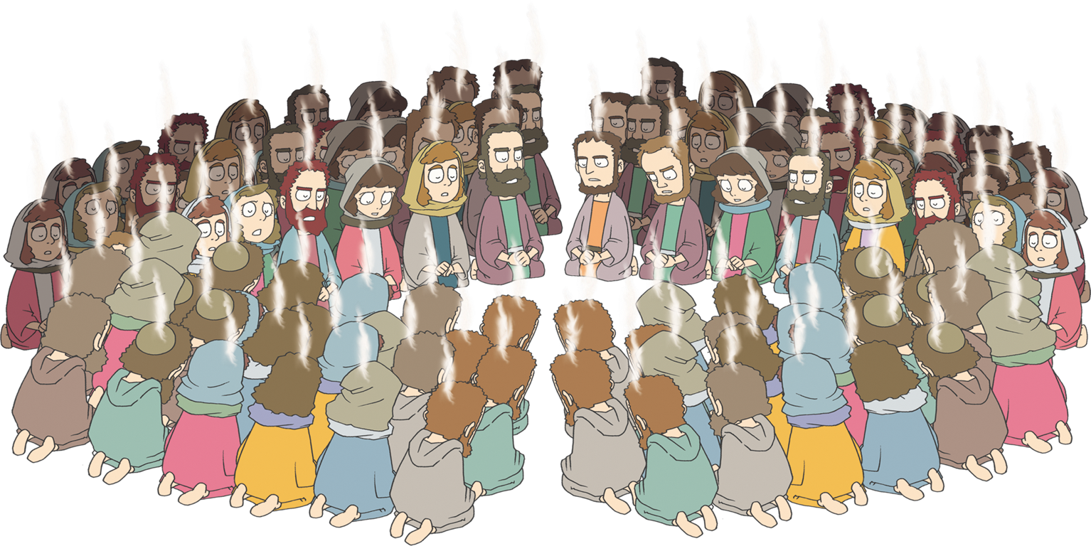
ローマふくいんかの しゅやく
パウロチームと しょだいきょうかいの しんとたち

Slide 12
2. ゆいいつせいの ほうほう
わたしだけが できること
わたしも できること
だれでも できること

Slide 13
かみさまと ともに いる レムナントは くらやみが くずれて かみのくにが のぞみます
3. ゆいいつせいの ないよう

Slide 14
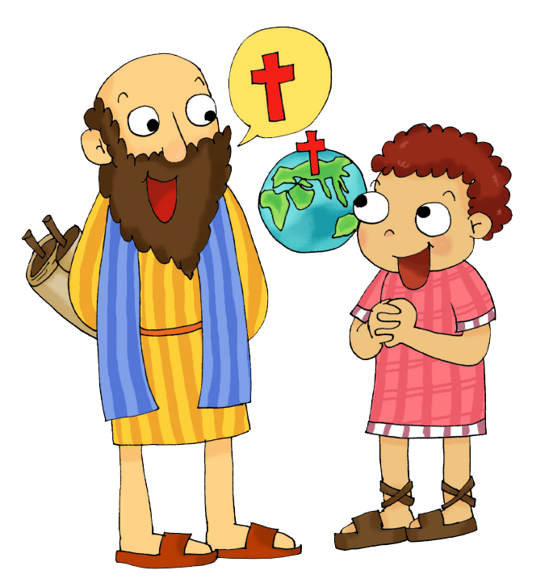
レムナントは この じだいを いかす
イエス・キリストの でしとして
よばれました

Slide 15
フォ
ー
ラム
し
て
こく
いん
し
よう
みことばの なかで いちばん こころに
のこった ことを フォーラムしよう
ゆいいつせい について フォーラムしよう
こんしゅう じっせんすることに ついて
フォーラムしよう

